Slide 1
Herança – Parte 2
P. O. O.
Prof. Grace

Slide 2
Subclasse Carro
Atributos específicos
Número de portas
Ano do modelo
Métodos
Construtor
Sets e gets específicos
Impressão dos dados do carro

Slide 3
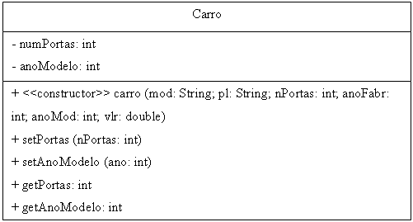
Subclasse Carro
Demais métodos?

Slide 4
Classe Carro – Atributos e construtor
public class Carro extends Veiculo {
private int numPortas;
private int anoModelo;
public Carro(String modelo, String placa, int anoFabr, int anoModelo, int numPortas, double valor) { setModelo(modelo);
setPlaca(placa);
setAnoFabr(anoFabr);
setValor(valor);
setPortas(numPortas);
setAnoModelo(anoModelo); }
Implemente

Slide 5
Classe Carro – sets e gets
public void setPortas(int numPortas) {
this.numPortas = 2;
if (numPortas > 2) this.numPortas = numPortas;
}
public int getPortas() {
return numPortas;
}
public void setAnoModelo(int anoModelo) {
this.anoModelo = anoModelo;
}
public int getAnoModelo() {
return anoModelo;
}
}
Compilou?
Implemente e compile

Slide 6
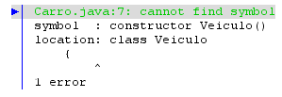
Compilação da classe Carro: erro no construtor!!!
Caso a superclasse possua construtor definido, a subclasse deve utilizá-lo para garantir integridade dos atributos básicos.
public Carro(String modelo, String placa, int anoFabr,
int anoModelo, int numPortas, double valor) {
super (modelo, placa, anoFabr, valor);
setPortas(numPortas);
setAnoModelo(anoModelo);
}

Slide 7
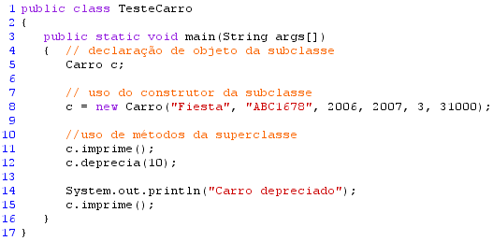
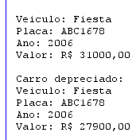
Teste - Classe Carro

Slide 8
Imprimido dados do carro
O método “imprime( )” foi herdado da classe Veículo
Não possui todos os dados do carro
Como codificar método imprime( ) para objetos do tipo Carro?
No programa teste, qual método será executado: da classe Veículo ou da classe Carro?

Slide 9
Alterando a Classe Carro
public void imprime( )
{ System.out.printf("\nVeiculo: %s\nPlaca: %7s", modelo, placa); System.out.printf("\nFabr: %4d\nModelo: %4d", anoFabr, anoModelo); System.out.printf("\n%02d Portas\nR$ %.2f\n", numPortas, valor);
}
O teste do carro funcionou ?

Slide 10
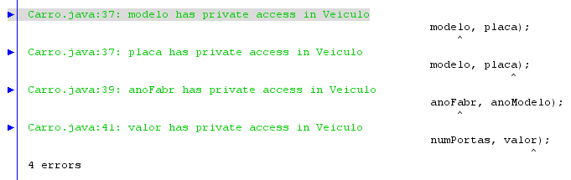
Resultado

Slide 11
Herança – Acesso aos membros
Acesso public:
Subclasses acessam diretamente membros public de sua superclasse.
Acesso private:
Subclasses não acessam diretamente atributos private da superclasse. Apenas por meio de métodos não-private.

Slide 12
Herança – Acesso aos membros
Acesso protected:
Subclasses acessam diretamente membros protected de sua superclasse.
Pode ser usada a palavra-chave “super.”
Também são acessíveis a classes de um mesmo pacote (conjunto de classes)

Slide 13
Alterando a classe Veiculo
public class Veiculo { protected String modelo, placa; protected int anoFabr; protected double valor;
...
}
O teste do carro funcionou ?

Slide 14
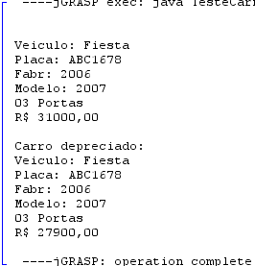
Resultado

Slide 15
Atividade – Classe Caminhão
Subclasse Caminhao estende Veiculo
Atributos específicos
Capacidade
Número de eixos
Métodos
Construtor
Sets e gets
Impressão dos dados do caminhão

Slide 16
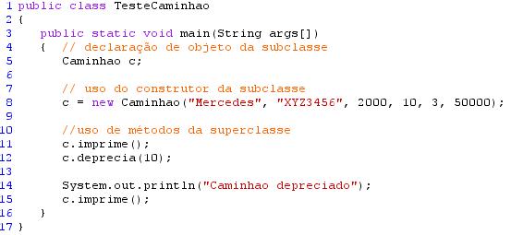
Teste – Classe Caminhao

Slide 17
Atividades para enviar por e-mail
Classes:
Veiculo, carro e caminhão
Programa de testeCarro e testeCaminhao
E-mail poo.profgrace@yahoo.com.br
Identifique quais atividades estão sendo enviadas no subject/ assunto da mensagem.
Ex.: Assunto: Entrega da Atividade – Herança

